Slide 1
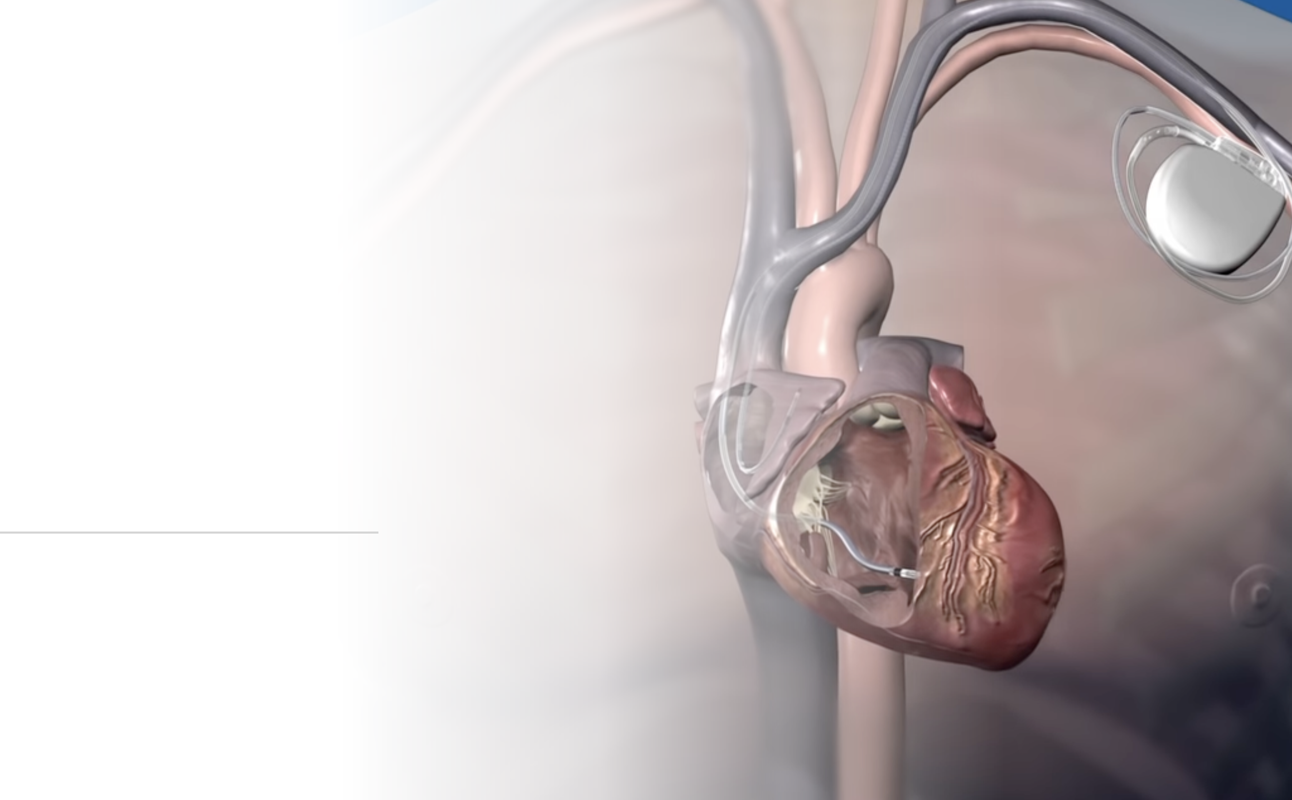



Создание первого в России производства
имплантируемых кардиовертеров-дефибрилляторов (ИКД)
устройств для профилактики
внезапной сердечной смерти
#страну_меняют_люди

Slide 2
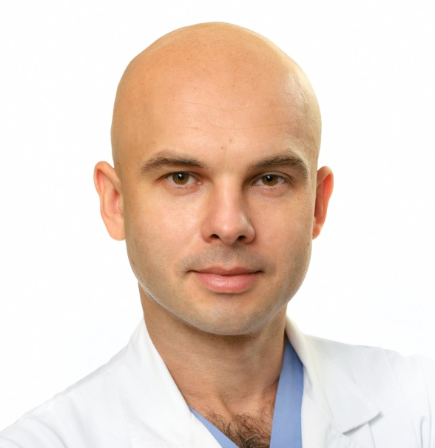
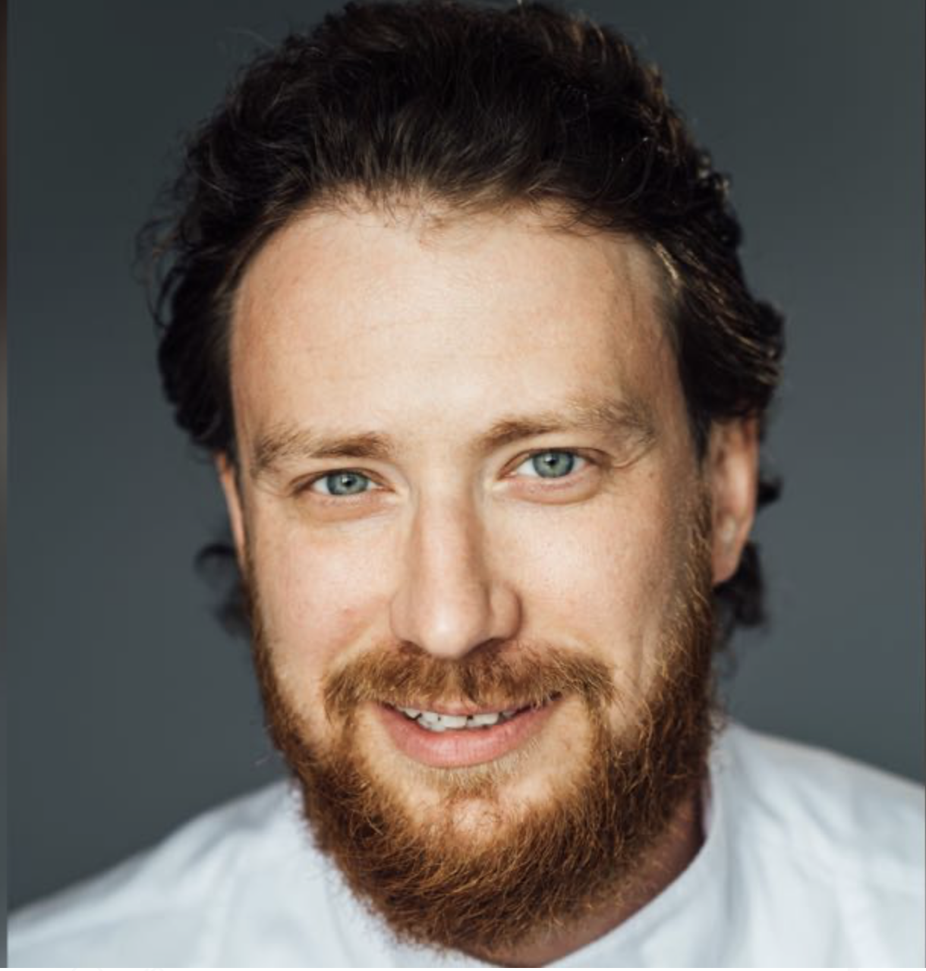
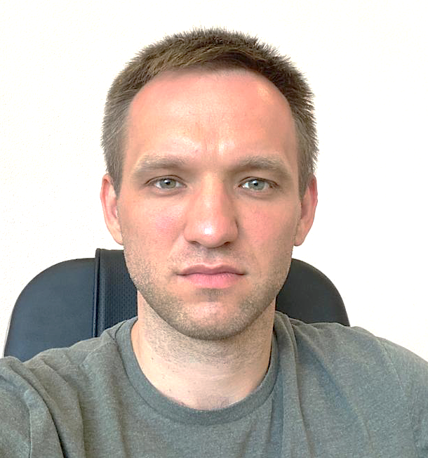
Команда проекта
Инициация идеи, разработка технического задания.
к.м.н. Королев С.В.
15 –ти летний опыт в области хирургического лечения аритмий сердца, специалист по обучению врачей особенностям работы с кардиоверторами – дефибрилляторами американских компаний Medtronic и Boston Scientific.
Команда специалистов ФМБА России
г. Москва
Разработка клинических алгоритмов работы устройства.
д.м.н. Романов А.Б.
Специалист по внедрению математического анализа и алгоритмов в клиническую практику
Команда специалистов Национального медицинского исследовательского центра имени акад. Е.Н. Мешалкина Минздрава России
г. Новосибирск
Разработка устройства и его производство.
Белинка М.А.
компания Эвоматикс
10 –ти летний опыт разработок и производства электронных узлов и компонентов для большой промышленности
г. Санкт-Петербург
#страну_меняют_люди

Slide 3
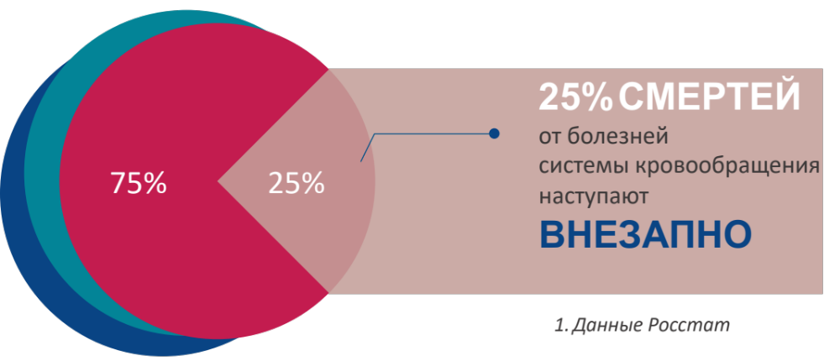
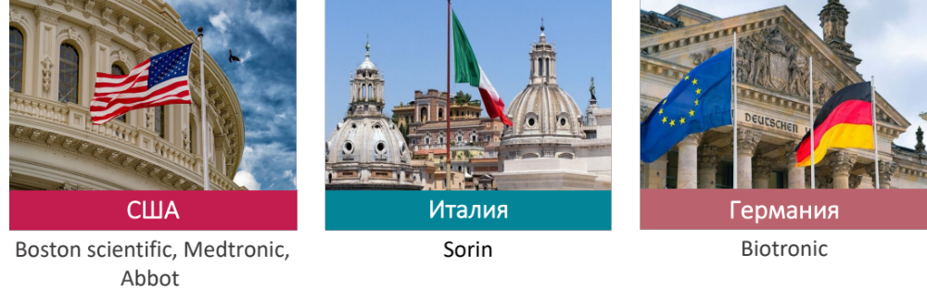
Проблема
≈ 1 000 000 случаев смертей в год от сердечно-сосудистых заболеваний¹
сейчас устройства икд
не производятся в россии
236 210 тыс. чел. – могло быть спасено установкой кардиодефибриллятора
Производители ИКД в мире
Ограничение поставок в РФ из-за санкций
Высокие цены на продукцию
#страну_меняют_люди

Slide 4
Цель проекта
Цель проекта – снизить количество ежегодных сердечно-сосудистых смертей в России на 25%.
Задачи проекта
Создать независимость от западных технологий и продуктов
Повысить доступность продукции (≈ 15% ниже цены западных аналогов)
Увеличить количество клинических специалистов (создание центров «компетенций»), способных имплантировать дефибриллятор в отечественных медицинских центрах.
#страну_меняют_люди

Slide 5
Суть проекта
Имплантируемый кардивертер-дефибриллятор ЕДИНСТВЕННОЕ УСТРОЙСТВО с большой научной доказательной базой, которое может предотвратить внезапную сердечную смерть.
Разработка устройства и его серийное производство
Продвижение на рынке РФ
в том числе обучение врачей, создание центров «компетенций» на базах федеральных медицинских центров
Повышение доступности устройств в клиниках → увеличение количества операций
Снижение случаев внезапной сердечной смерти в России
#страну_меняют_люди

Slide 6
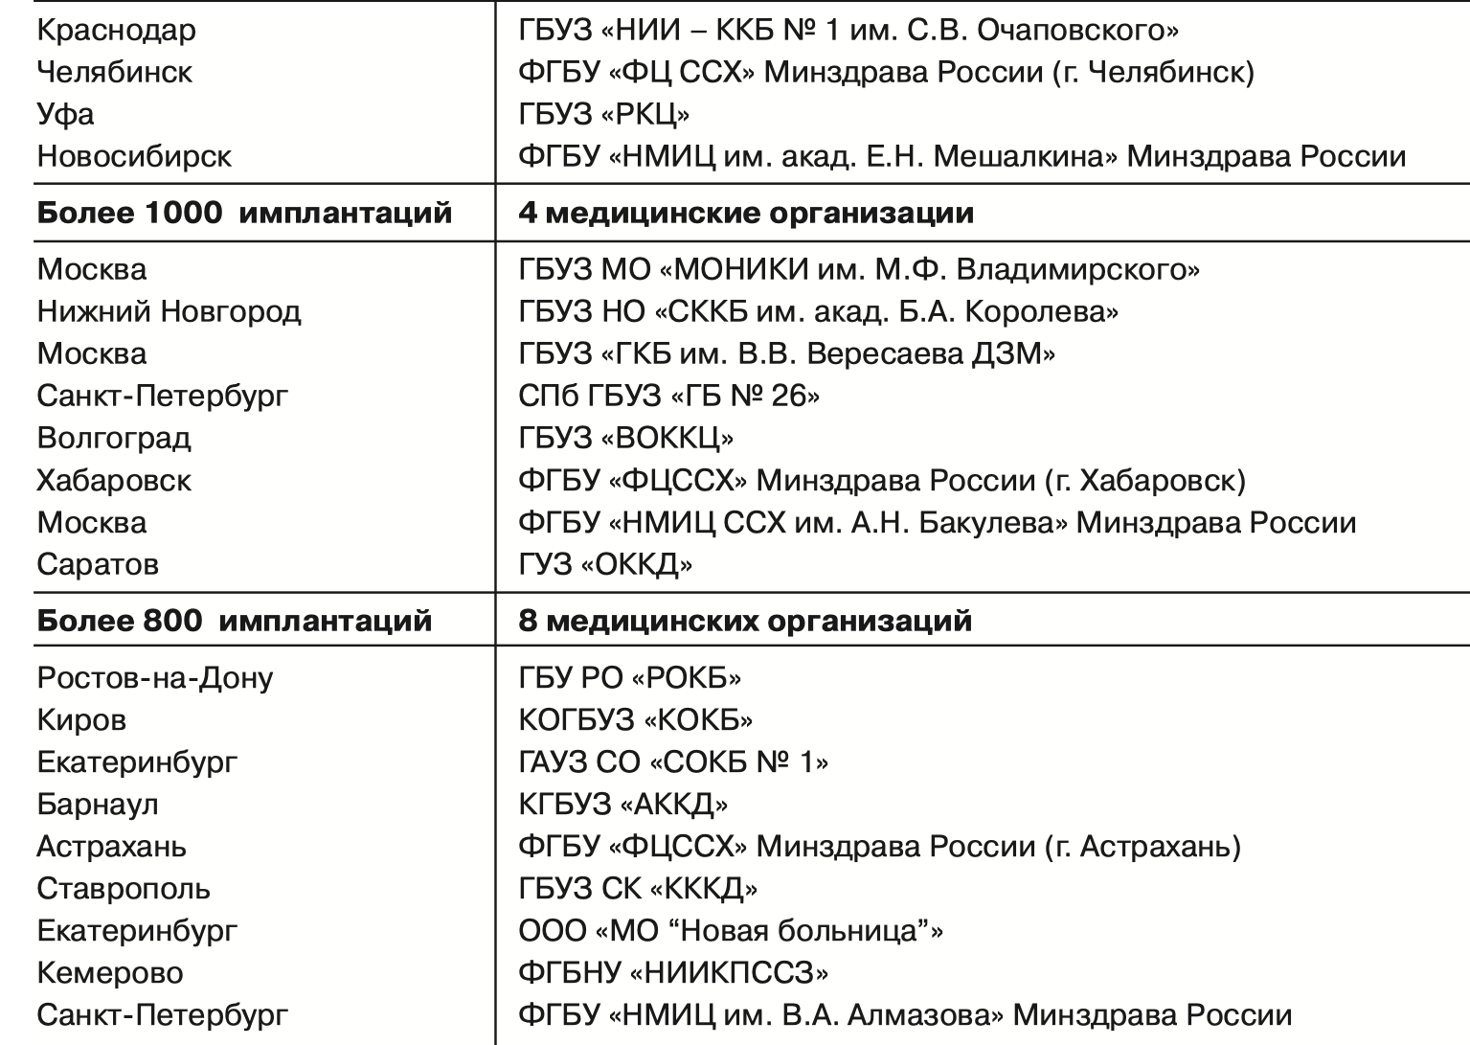
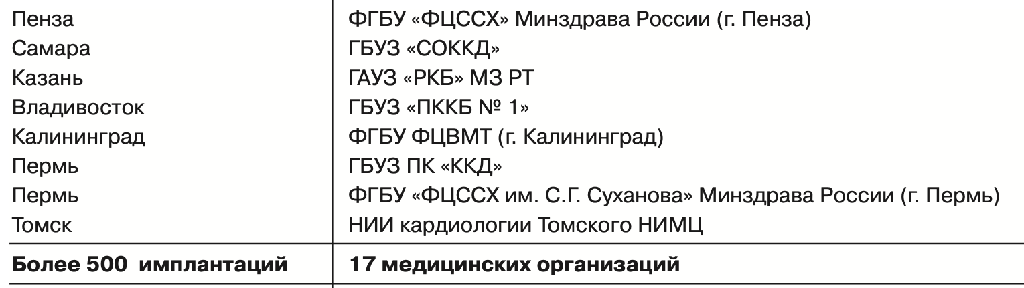
Целевая аудитория
Объем рынка РФ на 2022 г. ≈ 2 миллиарда руб.
(2 500 имплантаций в год)
Потенциальный объем рынка РФ ≈ 200 миллиардов руб.
(250 000 имплантаций в год)
Группа клиентов
А
В
С
Sudden Cardiac Death Potential market Russia– app 250 K cases per year³
Recovering trend in #of procedures in FY2021 +3% vs FY20
Tachy segment MS increasing trend up to 6% FY2021 from 3% FY2017
B2G (гос. закупки в лечебных учреждениях) ≈ 95%
B2B (коммерческие лечебные учреждения) ≈ 5%
#страну_меняют_люди

Slide 7
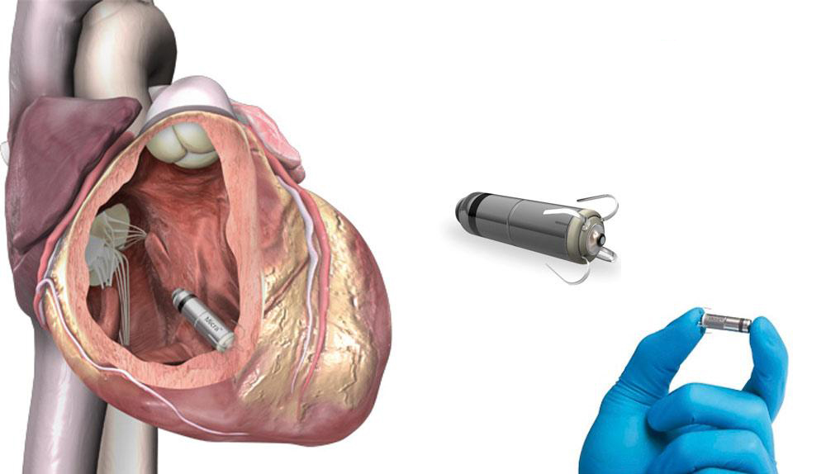
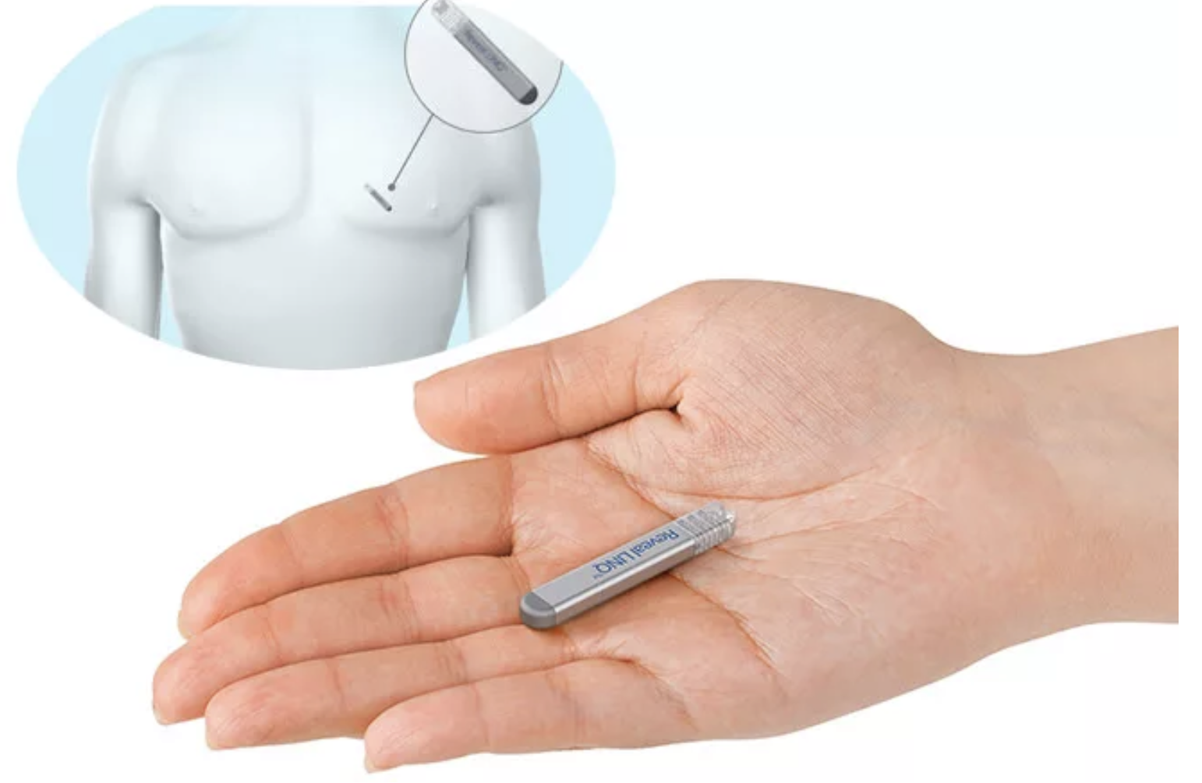
Стейкхолдеры
Основные стейкхолдеры (≈95%) – государственные клиники
ПОЯВЛЕНИЕ НОВЫХ ТЕХНОЛОГИЙ ДЛЯ ПРОМЫШЛЕННОСТИ
СТИМУЛИРОВАНИЕ РОСТА ОТРАСЛЕЙ ПРОМЫШЛЕННОСТИ
Микро
кардиостимулятор
Производство медицинского
пластика
Производство электронных
микросхем
Производство малогабаритных
батарей и аккумуляторов
Производство электрокардиостимуляторов
Запуск производства
имплантируемых
кардиодефибрилляторов
позволит создать
два новых устройства
Объем рынка РФ на 2022 г.≈ 5 миллиардов руб.
В России не производится
Имплантируемый регистратор
сердечного ритма
Объем рынка РФ на 2022 г. ≈ 0,3 миллиарда руб.
Потенциальный объем рынка РФ ≈ 1,3 миллиардов руб.
В России не производится
#страну_меняют_люди

Slide 8
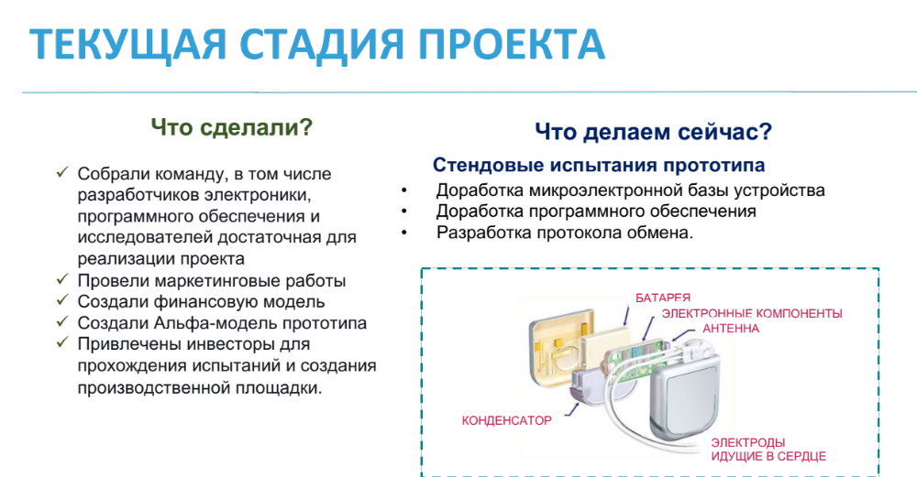
#страну_меняют_люди

Slide 9
План реализации проекта
НИОКР, проектирование производства
Разработка прототипа системы
Предпроектное обследование, проектирование производства
Маркетинговые работы
Разработка ПО
Серийное производство
Начала серийного выпуска устройств
Начало реализации продукции
Развитие сбыта, экспорт в другие страны
Расширение линейки продукции
2023
2026
Выход на клинические исследования
Проведение доклинических, клинических исследований, сертификация продукции
Строительство производства
Построение системы сбыта, увеличение охвата на страны СНГ
Получение сертификата российского ПО, развитие программного продукта
Выход на окупаемость
Выход на полные производственные мощности
Развитие маркетингого предложения других продуктов
Развитие продукта ПО
2025
2027
#страну_меняют_люди

Slide 10
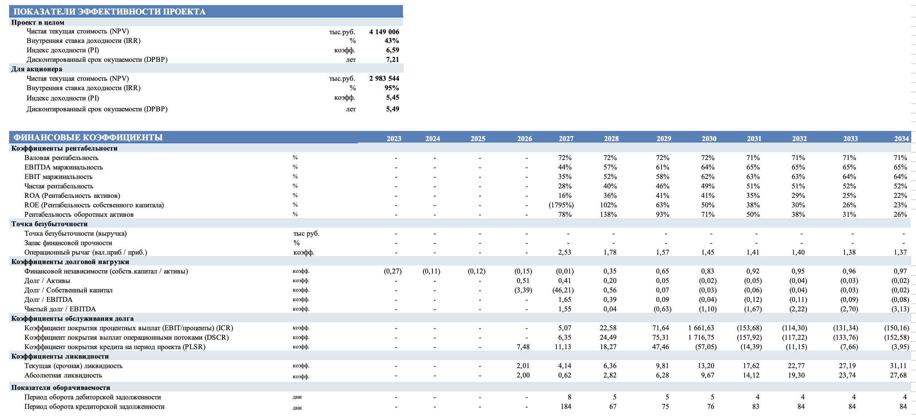
Стоимость проекта
#страну_меняют_люди

Slide 11
РИСКИ
№ | Название | Уровень (низкий/высокий/средний) | Тип риска (внутренний/ внешний) | Действия по предотвращению рисков
1 | Запрет трансфера технологий и материалов с Запада | Высокий | Внешний | Реинжиниринг и создание ИКД заново из доступных составляющих (Китай)
2 | Недостаток компетенций в области разработки и производства ИКД | Высокий | Внешний/Внутренний | Привлечение сторонних экспертов из области IT, физико-технических и медико-биологических областей, в том числе «дружественных стран» (Индия, Китай)
3 | Отсутствие предпосылок к увеличению бюджетных расходов на оказание высокотехнологической медицинской помощи | Средний | Внешний | Создание конкурентного отечественного ИКД по цене ниже аналогов импортного производства позволит занять преимущественное положение на рынке медицинских товаров
4 | Неравномерный доступ к высокотехнологичной помощи в разных регионах РФ | Средний | Внешний | Дополнить маркетинговую стратегию продвижения ИКД образовательными программами для врачей-кардиологов и эндоваскулярных хирургов по имплантации и использованию, а также дистанционным мониторингом состояния ИКД
5 | Высокая процессуальная сложность процесса Изобретение-Инновация | Низкий | Внутренний | Тщательный анализ этапов внедрения с составлением реальной «дорожной карты» и мониторингом процесса
#страну_меняют_люди

Slide 12



ЗАПРОС НА ПОДДЕРЖКУ
требуется финансирование проекта – 4 089 000 тыс. рублей
Менторская поддержка
ВЫСОЧАЙШИЕ СТАНДАРТЫ
ПРОФЕССИОНАЛЬНАЯ ЭКСПЕРТИЗА
Мы хотим победить стереотип «российское значит отсталое». Мы имеем все необходимое, чтобы производить качественно.
Мы делаем не то, что проще, а то, что нужно ведущим врачам. Поэтому в нашем врачебном совете команда лучших в своей области.
ИННОВАЦИОННЫЕ ТЕХНОЛОГИИ
ЭКОНОМИКА
Мы занимаемся трансфером передовых технологий и делаем это на уровне золотых стандартов. Если этого нет в России, значит будет.
Цены на наше оборудование всегда ниже,
чем у ведущих западных брендов.
Контакты:
Королев Сергей
+7(916) 348 76 55
sergejkorolev@ya.ru
#страну_меняют_люди

